Slide 1
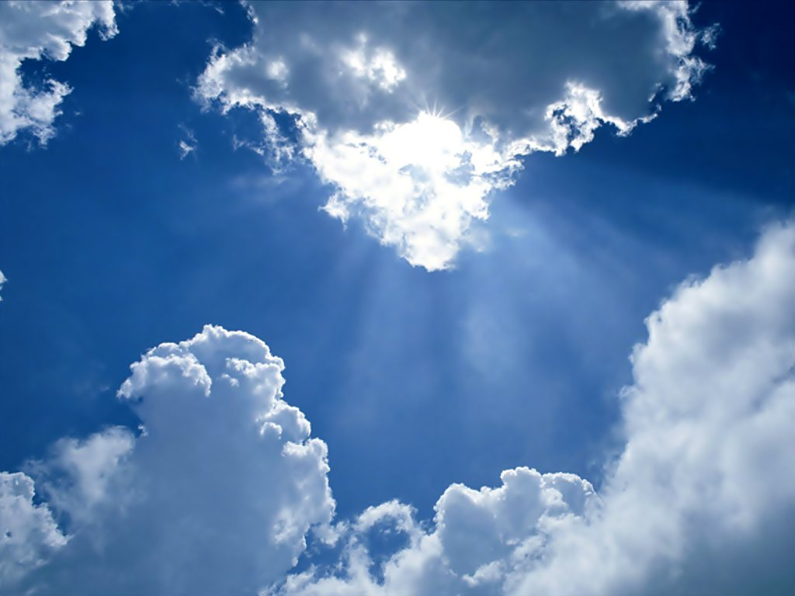
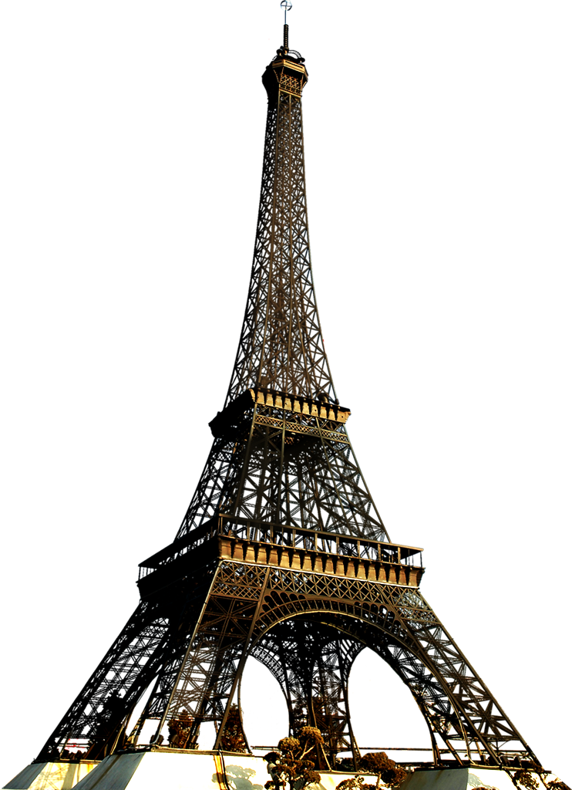














Esta es una creación de Jaz-Pac

Slide 2

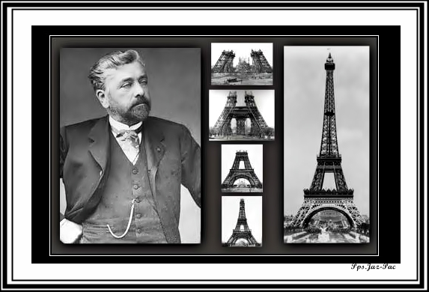
Alexandre Gustave Eiffel
Alexandre Gustave Eiffel (Dijon, 15 de diciembre de 1832 - París, 27 de diciembre de 1923) fue un ingeniero civil y arquitecto francés. Se graduó en la École centrale des arts et manufactures de París y adquirió renombre diseñando varios puentes para la red francesa de ferrocarriles, de los cuales es especialmente notable el viaducto de Garabit. Su fama actual se debe a su proyecto estrella, la mundialmente conocida Torre Eiffel, construida para la Exposición Universal de París de 1889. Tras su retiro de la ingeniería, Eiffel se dedicó a investigar en la meteorología y la aero dinámica, haciendo importantes contribuciones en ambos campos.

Slide 3

Planos Originales
de la torre Eiffel
Estos son algunos de los planos originales utilizados para la construcción de la torre de 7,300 toneladas de hierro proyectada por el ingeniero francés Gustav Eiffel para la Exposición Universal que tuvo lugar en París en 1889.
Los artistas de la época la veían como "un monstruo de hierro", un monumento a la fealdad y al mal gusto con esos 300 metros de altura de chatarra desafiante que se elevaba hacia el cielo.
Para su construcción se elaboraron unos 5.300 planos por un equipo de 50 ingenieros que permitieron ensamblar las 18.038 piezas de hierro y la asombrosa cifra de 2.500.000 remaches. Un trabajo formidable que se realizó en dos años y dos meses.

Slide 4
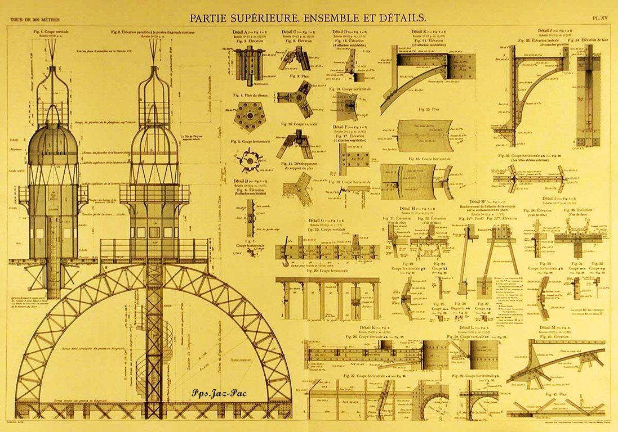
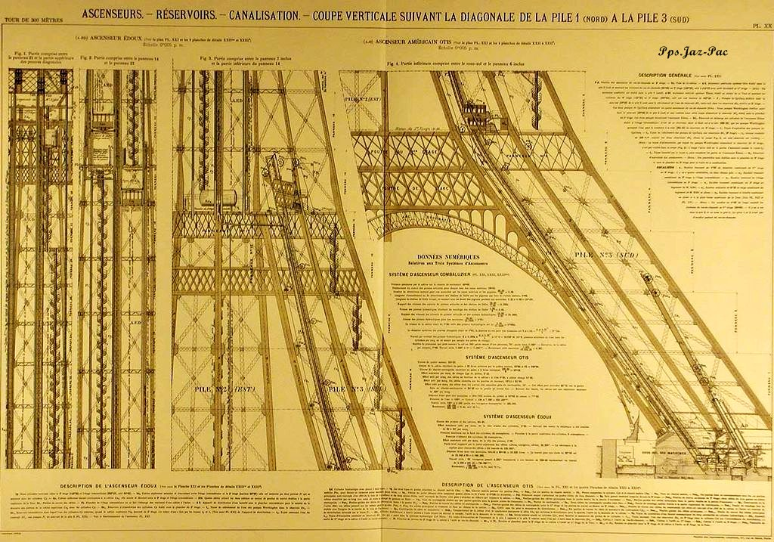

Slide 5
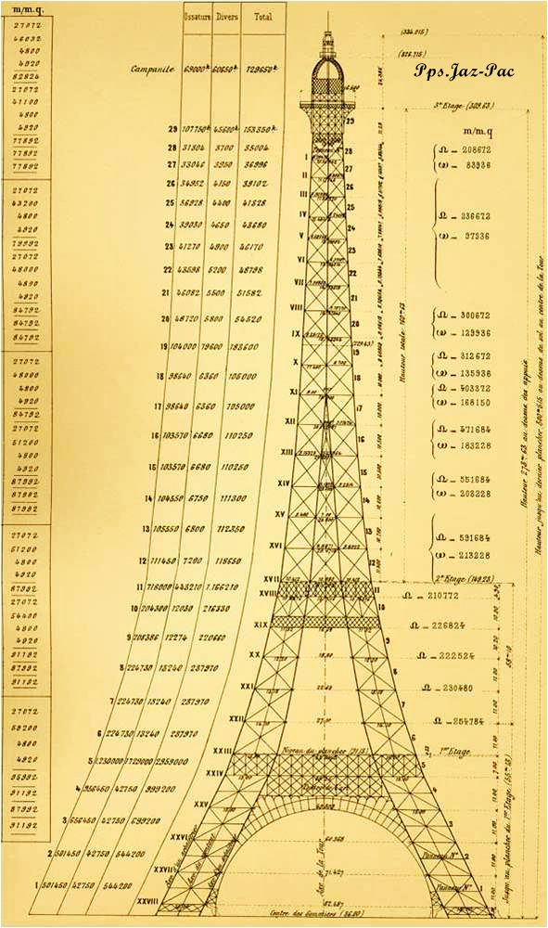

Slide 6
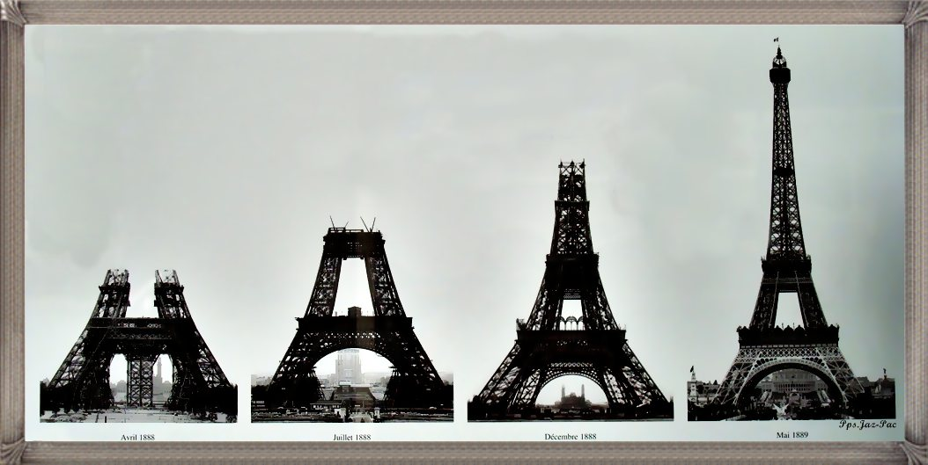
Abril
1888
Julio
1888
Diciembre 1888
Mayo 1889

Slide 7
Historia de la Torre Eiffel
Todo comenzó con la organización de la conmemoración del centenario de la Revolución Francesa. Entre los muchos proyectos presentados, figuraba uno cuyos primeros estudios databan de 1884 y estaban avalados por el célebre ingeniero Gustav Eiffel, y el proyecto consistía en la construcción de una inmensa estructura metálica en forma de torre que sería vista desde una enorme distancia. El proyecto, lejos de enamorar a los parisinos, tuvo un enorme rechazo social, pese al cual finalmente la Torre de Eiffel sería levantada e inaugurada el 31 de agosto de 1889, tras tres años de obras y polémicas. Todo pudo acabar en 1900
Pese a lo impresionante de la obra, lo cierto es que la Torre Eiffel no acababa de gustar, y los parisinos la veían como un inmenso armatoste de hierros, así que se fijó la fecha de 1900 como tope para ser desarmada, tras la conclusión de la Exposición Universal que debía albergar Paris en ese año.
Llegó el año 1900 y todo parecía indicar que la Torre Eiffel sería demolida pese a los intentos infructuosos de los que la admiraban por encontrarle un uso práctico para justificar su conservación frente a sus detractores, y finalmente, sería la armada francesa quien acabaría por salvar la vida de la Torre Eiffel, ya que tras unas pruebas del ejército con equipos de transmisiones se llegó a la conclusión de que la Torre Eiffel era un lugar privilegiado para la instalación de antenas y equipos de radio, con lo cual la Torre Eiffel ya tenía un uso práctico que provocaría su amnistía y pararía los proyectos de "ejecución".

Slide 8
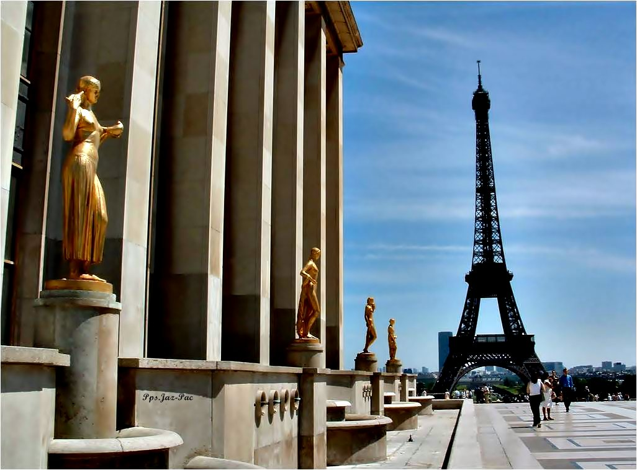

Slide 9
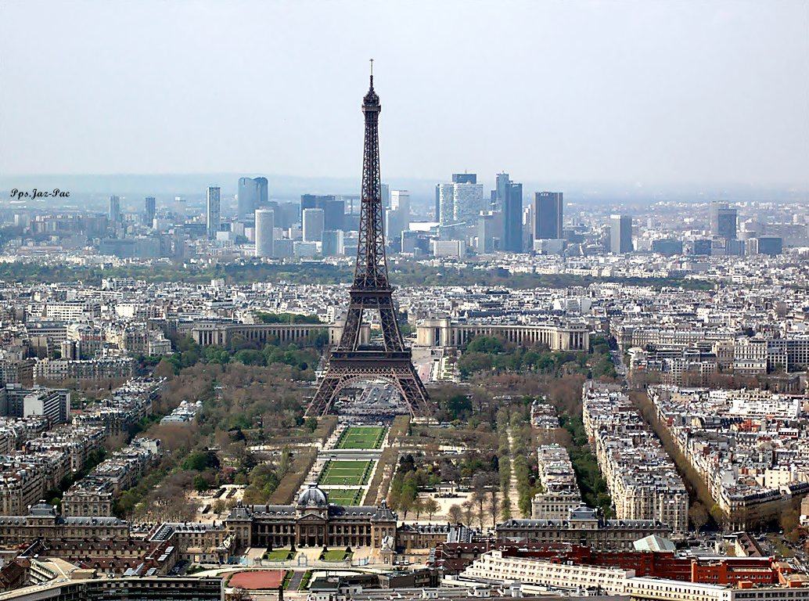

Slide 10
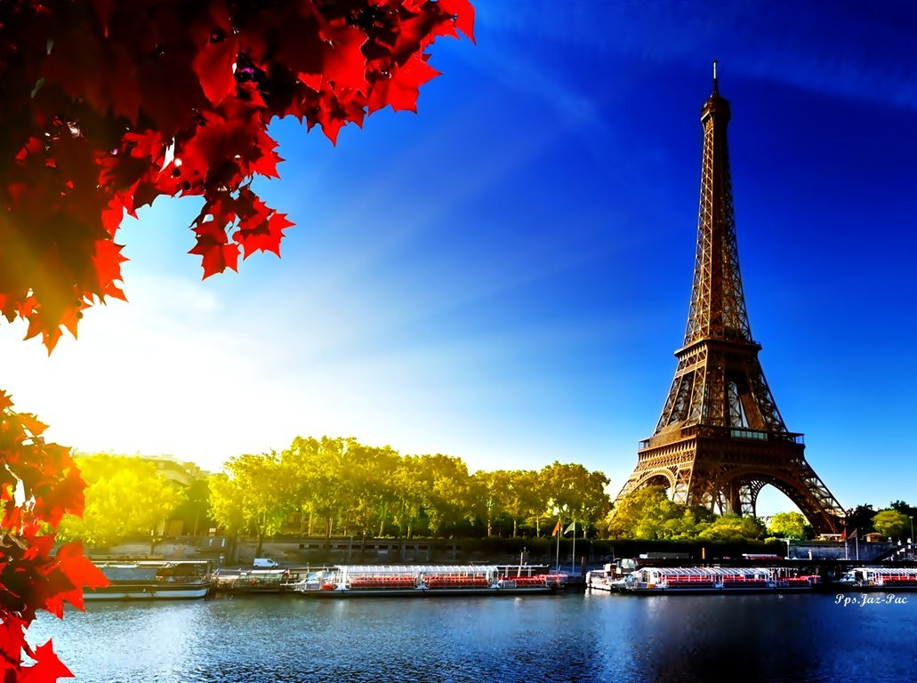

Slide 11
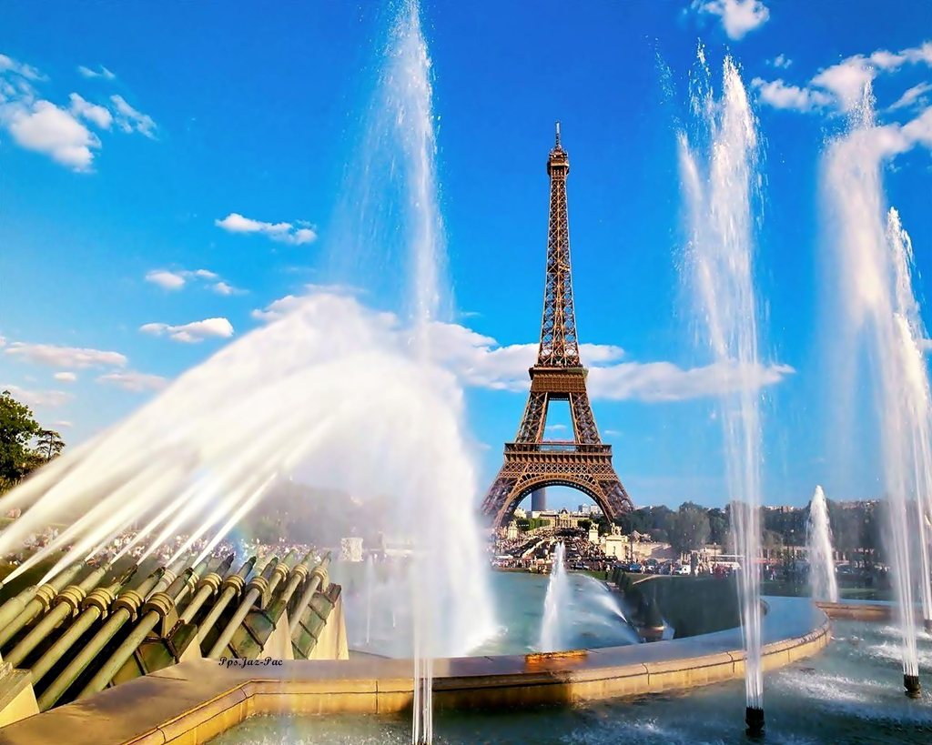

Slide 12
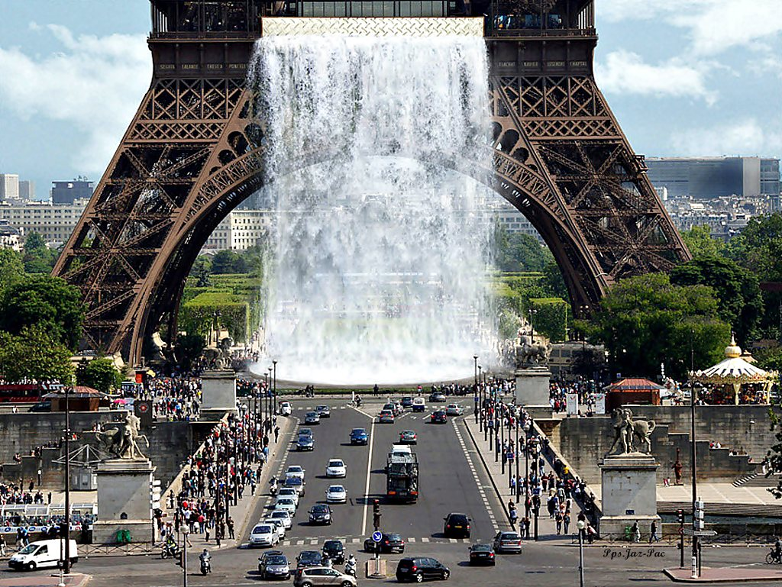

Slide 13
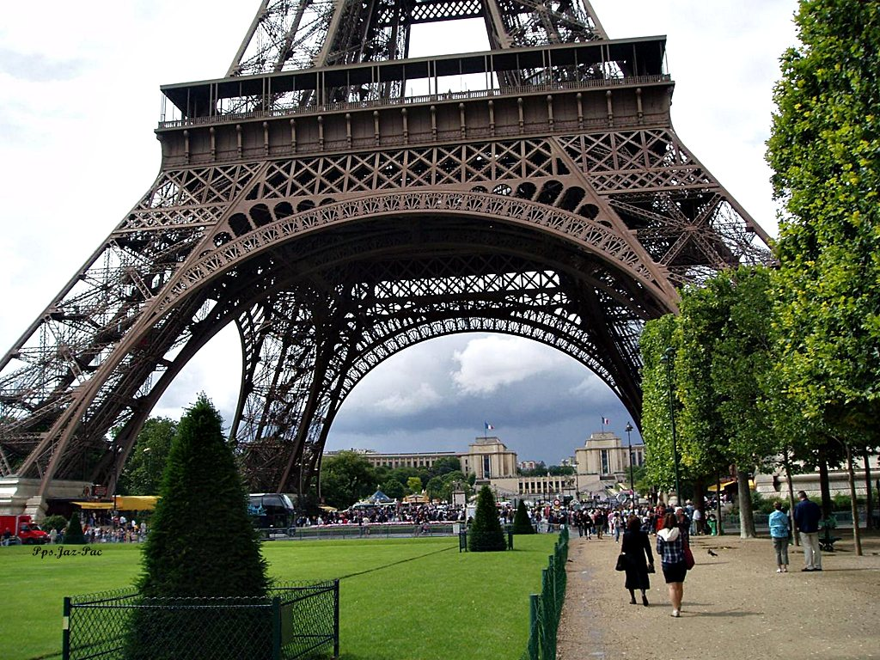

Slide 14
Altura De La Torre Eiffel
La Torre Eiffel es sin duda una de las maravillas del mundo moderno, y el símbolo más representativo de Paris, la ciudad más visitada del mundo y una de las más bellas del planeta. En efecto, resulta muy difícil, si no imposible, imaginarse Paris sin la Torre Eiffel, o la Torre Eiffel sin Paris para ser contemplado desde lo alto de la misma. Pese a todo la relación Paris-Torre Eiffel ha sido todo un culebrón, ya que para su construcción se hubo de salvar un importante desacuerdo popular, el desacuerdo de un pueblo, el parisino, y de una ciudad, que acabaría por quedar enamorado al igual que todo el mundo por la grandeza y belleza de la torre diseñada por Gustav Eiffel.
En 1889 la Torre Eiffel contaba con una altura de 312 metros, si bien con las posteriores instalaciones de antenas de radio la altura de la Torre Eiffel se sitúa hoy en día en 324 metros, siendo este el punto más alto de cualquier construcción presente en París.

Slide 15
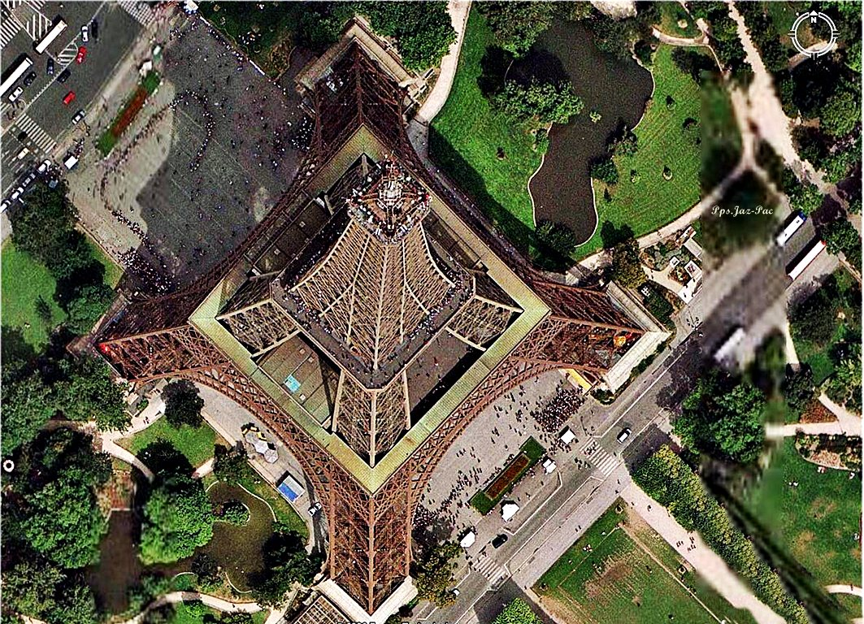

Slide 16
Subir a la Torre Eiffel
Si algo "hay que hacer" cuando se va a visitar Paris es sin duda subir a la Torre Eiffel, si bien existen diferentes modalidades de ascenso a la Torre Eiffel, ya que existen tres plantas distintas a las que podemos acceder, y dos modalidades distintas, en ascensor, la más cómoda, o bien subir andando, sin duda la forma más deportiva y sana (también la más económica) de subir a la Torre Eiffel. Si subimos en ascensor podemos ir desde la base de la Torre Eiffel hasta su segunda planta, situada a "solo" 115 metros de altura, y si somos lo suficientemente valientes podemos coger allí otro ascensor que nos llevará a la cima de la Torre Eiffel, a 276 metros de altura ni mas ni menos (existen instalaciones un poco más arriba de donde puede subir el público, pero lógicamente el acceso a estas instalaciones está cerrado a los visitantes).
Si subimos a pie tan solo podremos subir hasta la segunda planta, aunque lo más probable es que, a menos que tengamos una forma física excelente, nos quedemos en el primer piso, donde la vista de Paris es ya impresionante.

Slide 17
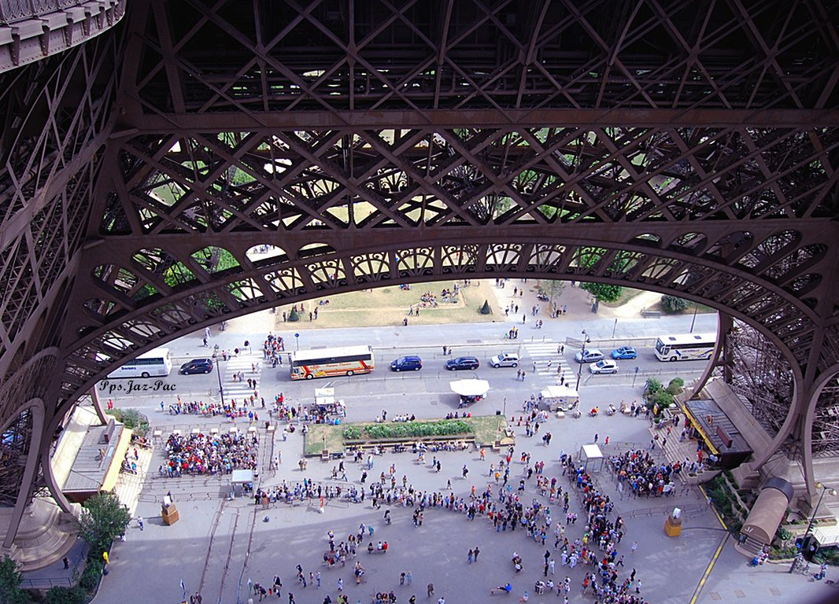

Slide 18
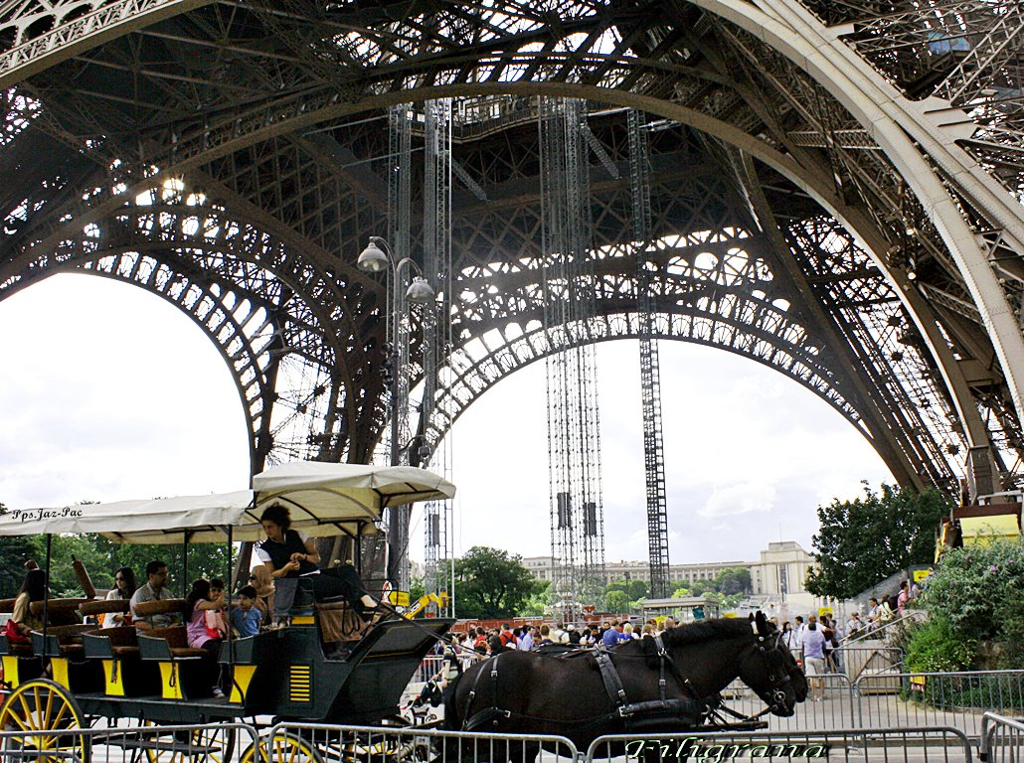

Slide 19
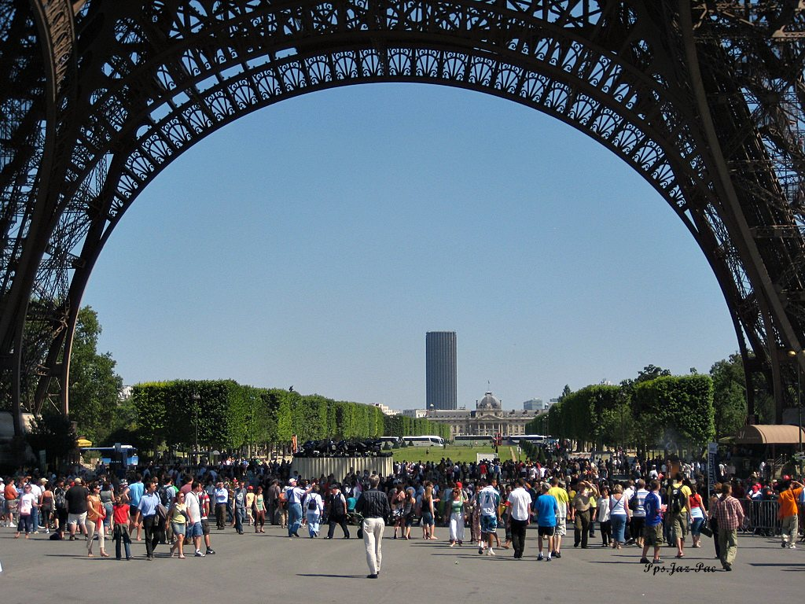

Slide 20
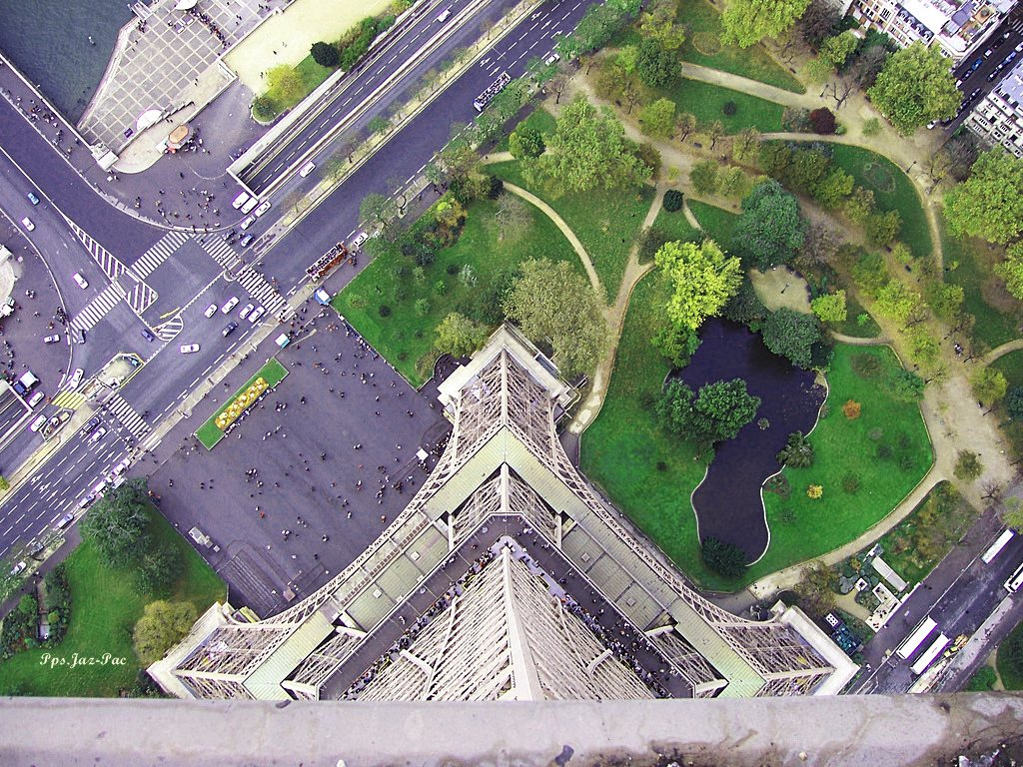

Slide 21
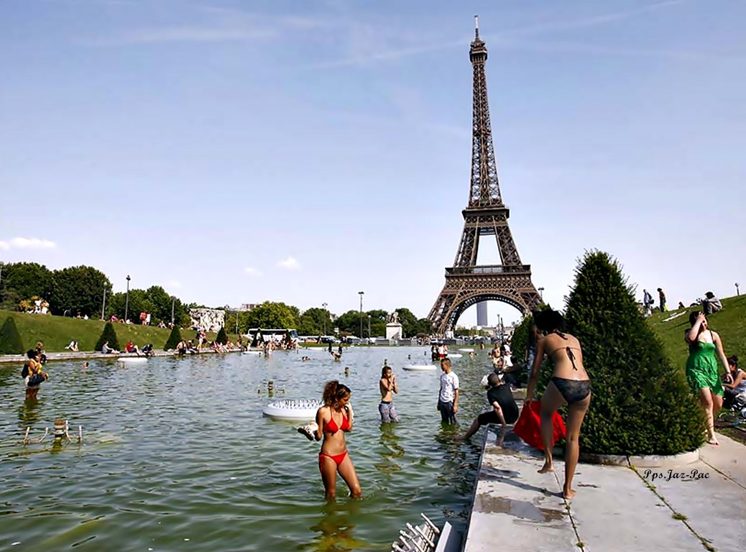

Slide 22
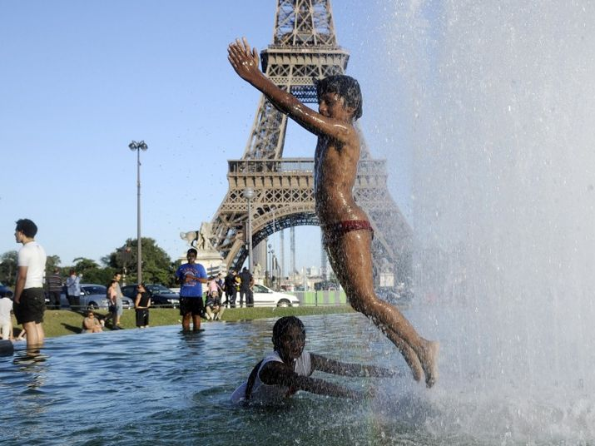

Slide 23
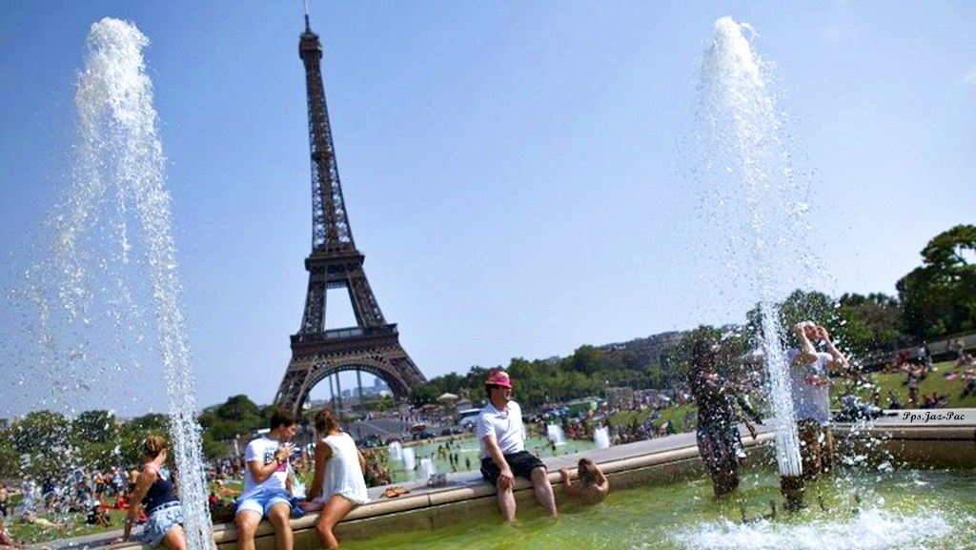

Slide 24
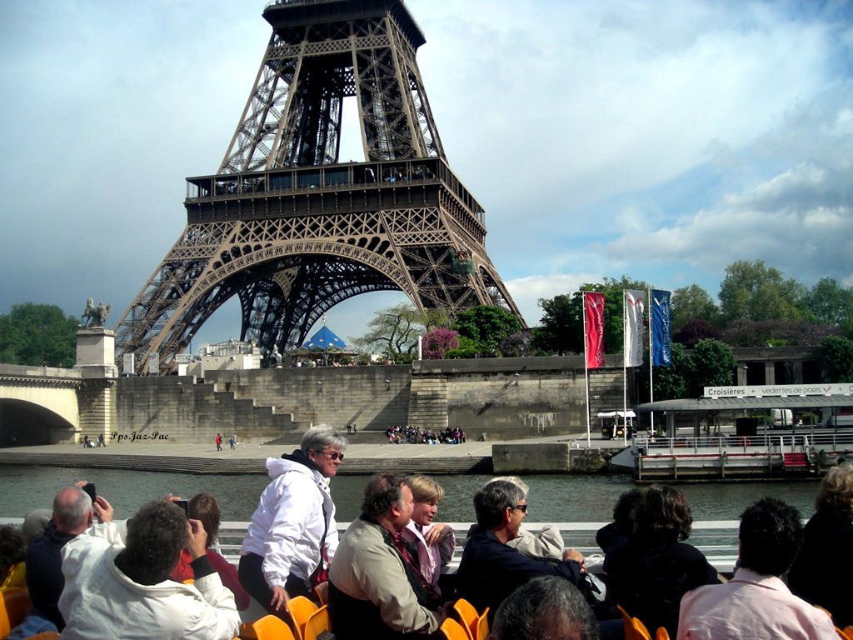

Slide 25
Ascensores En La Actualidad
De la planta baja a la segunda planta :
3 ascensores (pilares Norte, Este y Oeste) disponibles para los visitantes.
1 ascensor reservado exclusivamente para el restaurante Jules Verne, en el pilar Sur.
1 ascensor de servicio/montacargas, también situado en el pilar Sur
De la segunda planta a la cima :
2 baterías con 2 cabinas dobles
Los ascensores, elementos fundamentales del monumento, se someten a una dura prueba. La distancia recorrida por las cabinas al año equivale a dos veces y media la circunferencia de la Tierra, es decir, más de 103.000 kilómetros.
Se revisan, reparan y engrasan continuamente las cabinas, los sistemas eléctricos, informáticos y las maquinarias originales que los accionan. Estos ascensores son controlados en todo momento por los técnicos del monumento que los ponen en marcha por la mañana temprano, antes de la llegada de los visitantes. Además, supervisan de cerca su funcionamiento durante todo el horario de apertura al público. Su pilotaje está garantizado por los operarios de los ascensores de la Torre Eiffel.
La maquinaria de los ascensores históricos se abre excepcionalmente al público en determinadas Jornadas Europeas del Patrimonio o en el caso de las visitas guiadas de los entresijos de la Torre Eiffel.

Slide 26
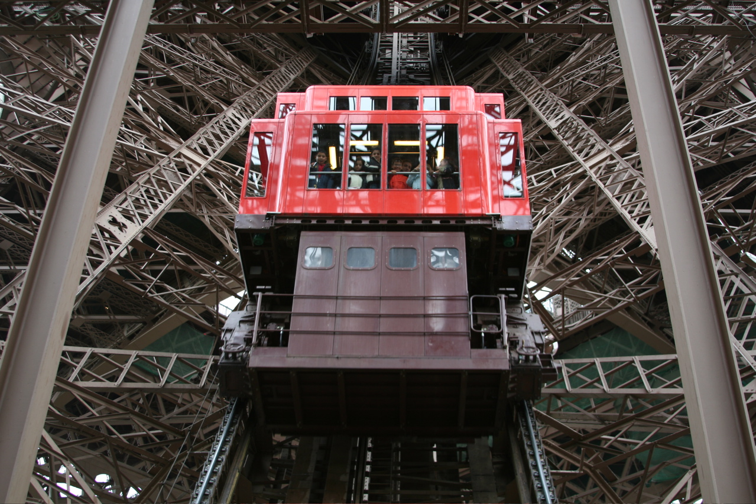

Slide 27
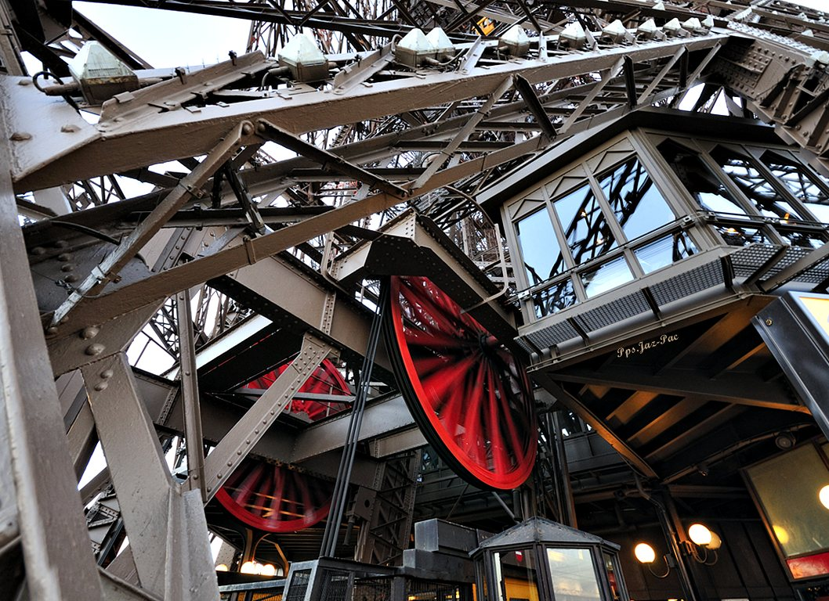

Slide 28
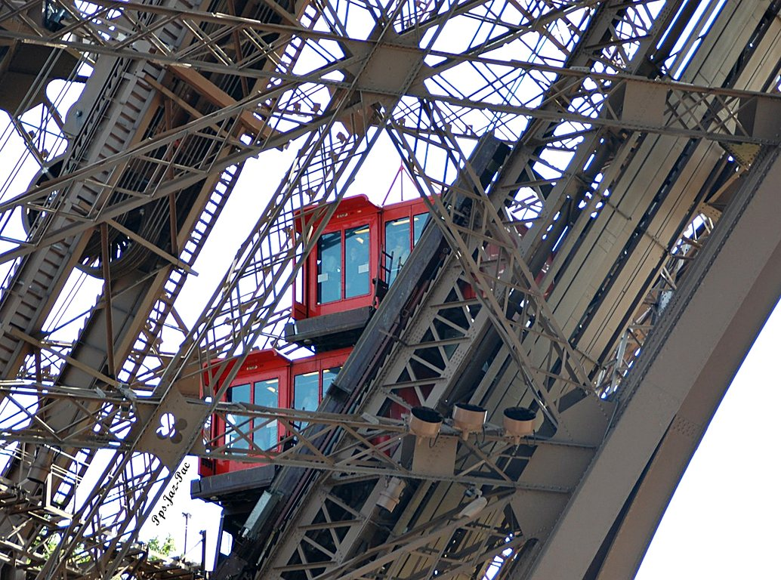

Slide 29
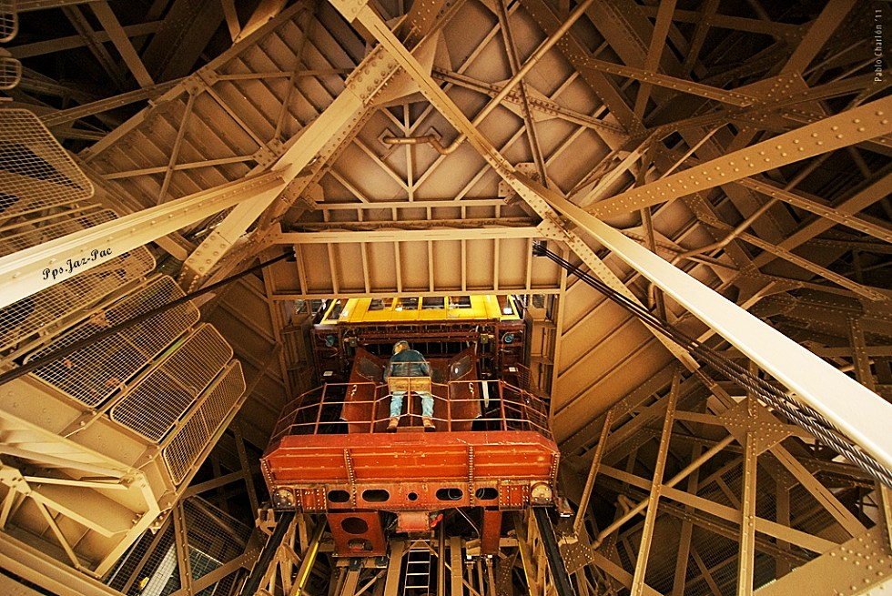

Slide 30
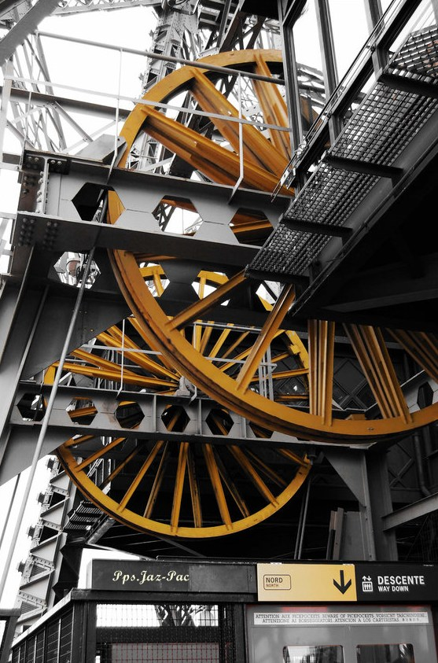

Slide 31
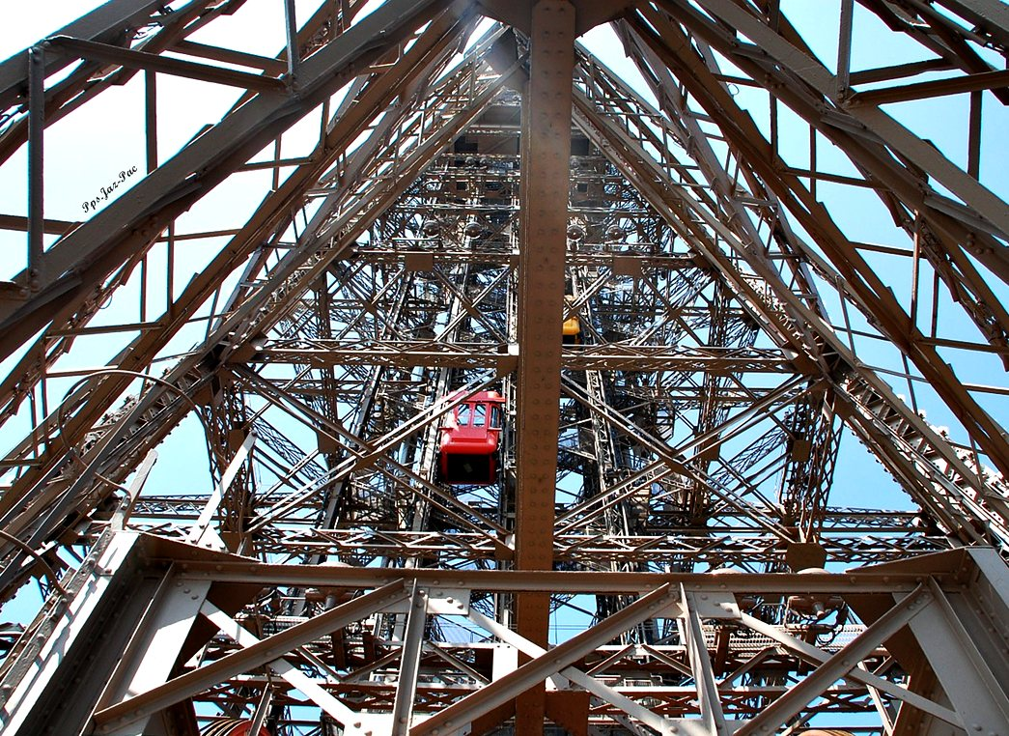

Slide 32
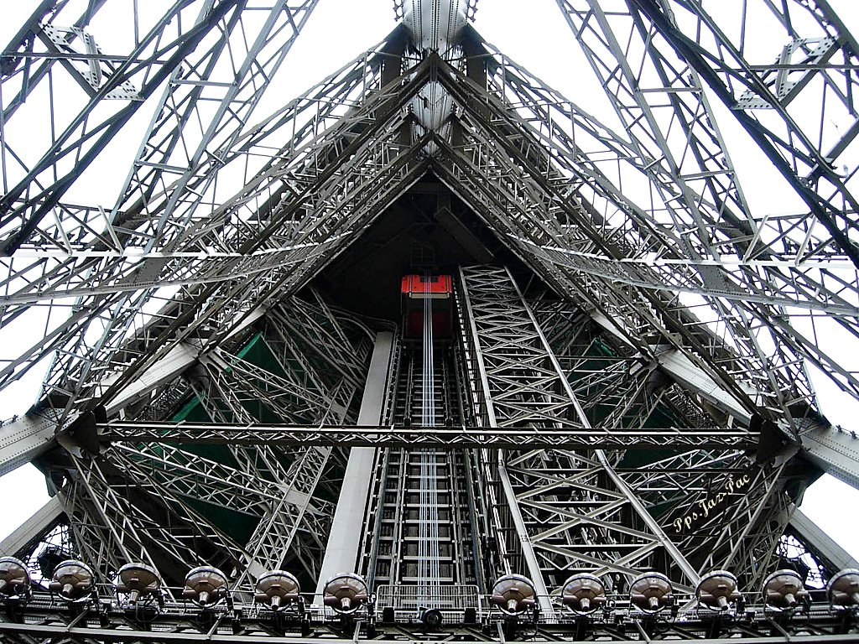

Slide 33
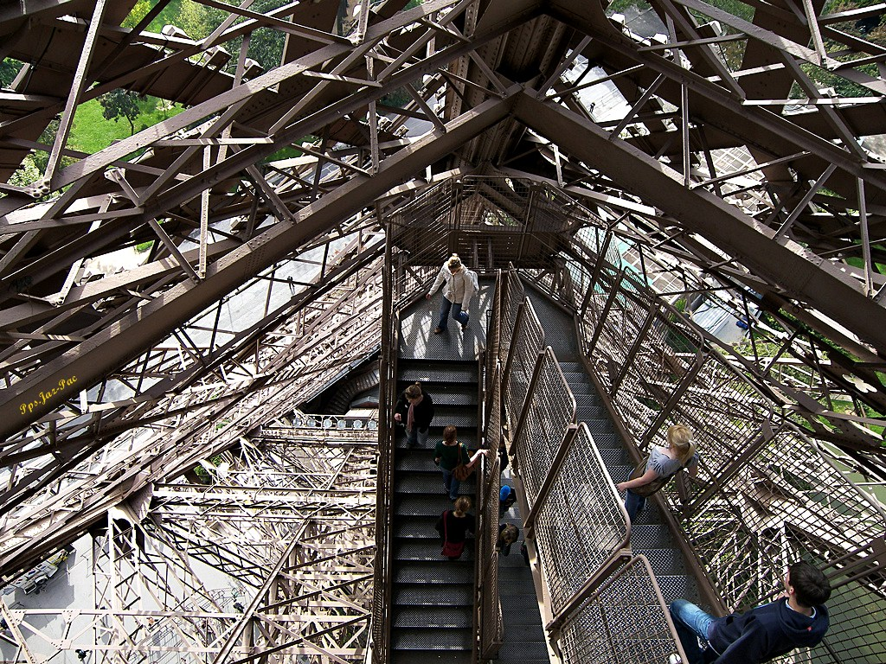

Slide 34
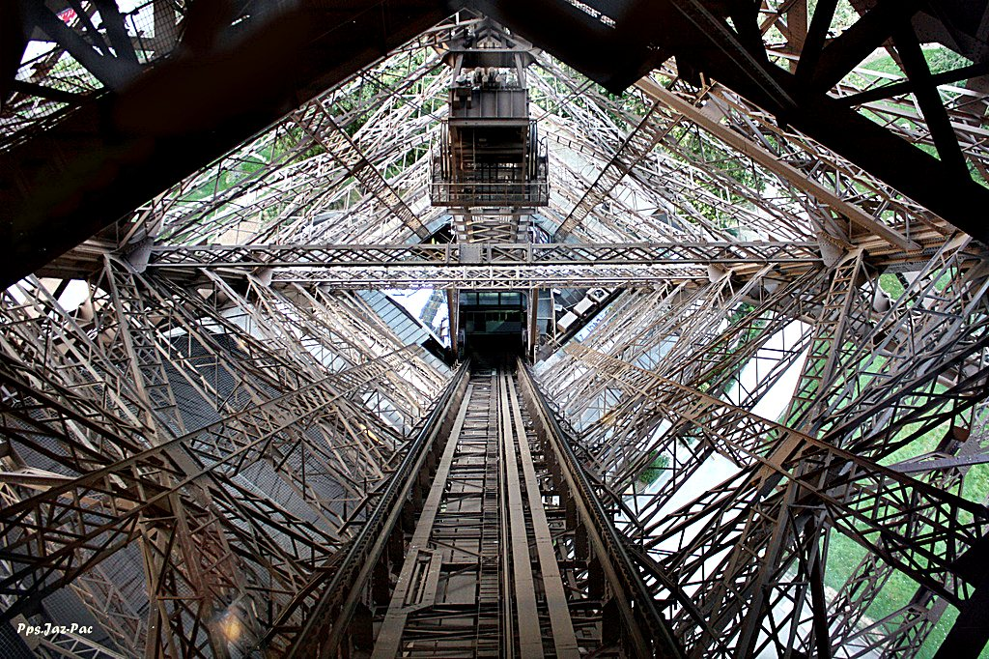

Slide 35
Miradores en la torre

Slide 36
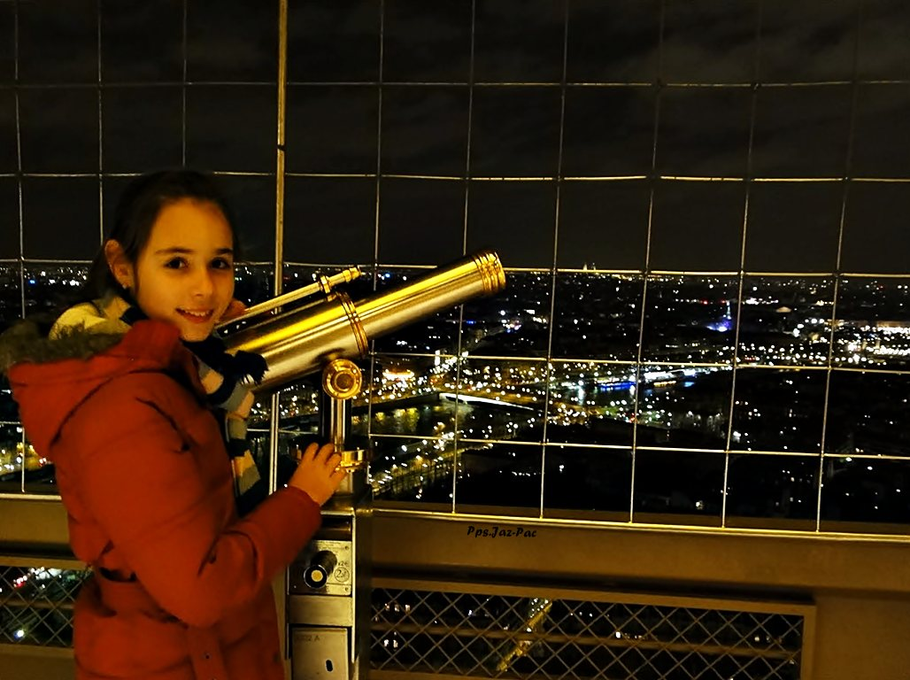

Slide 37
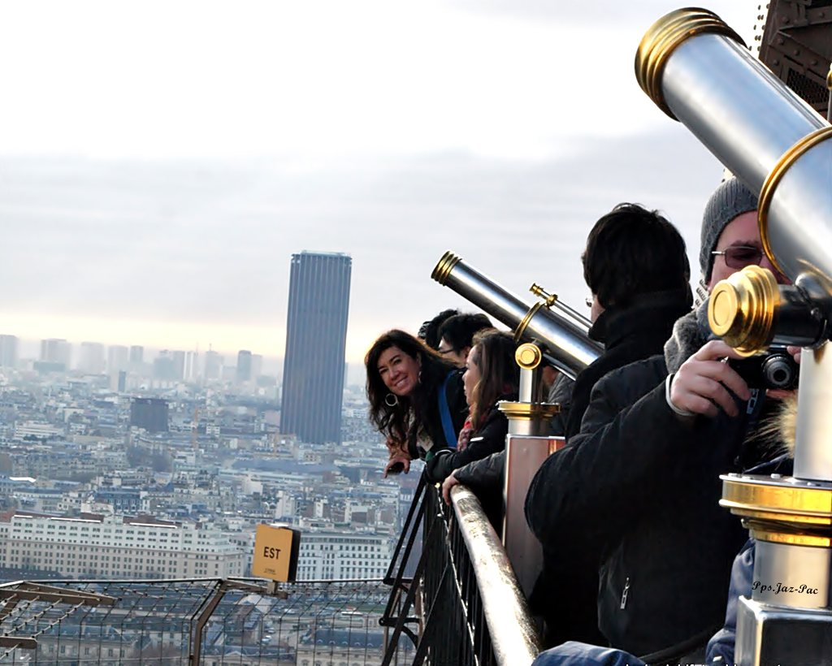

Slide 38
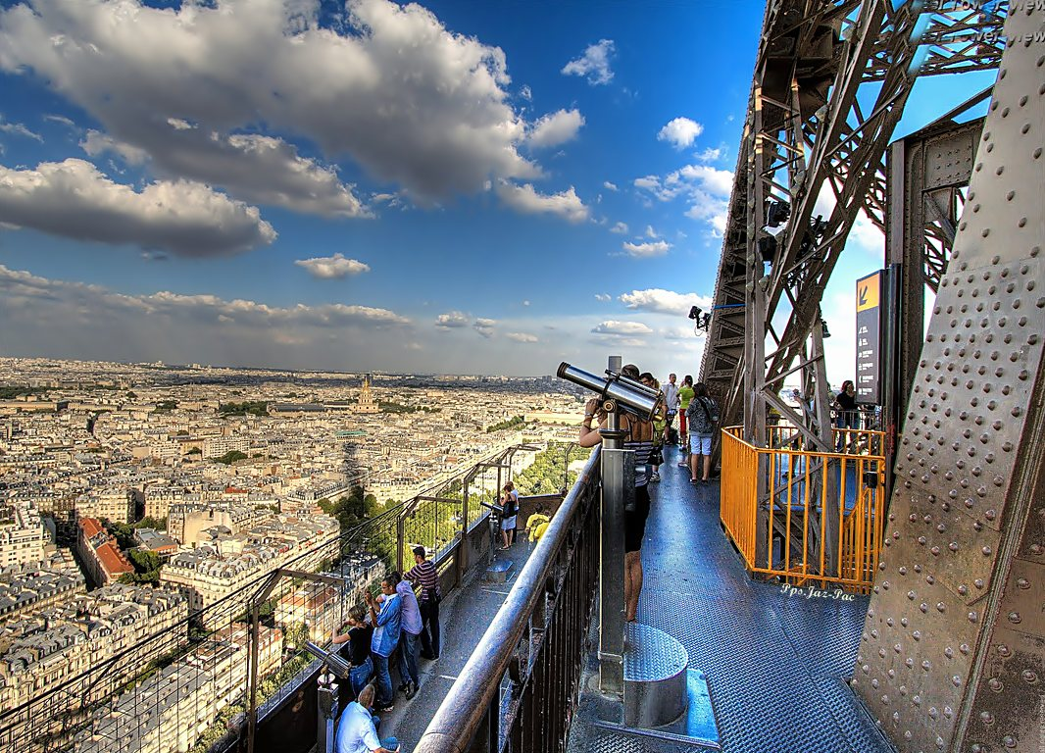

Slide 39
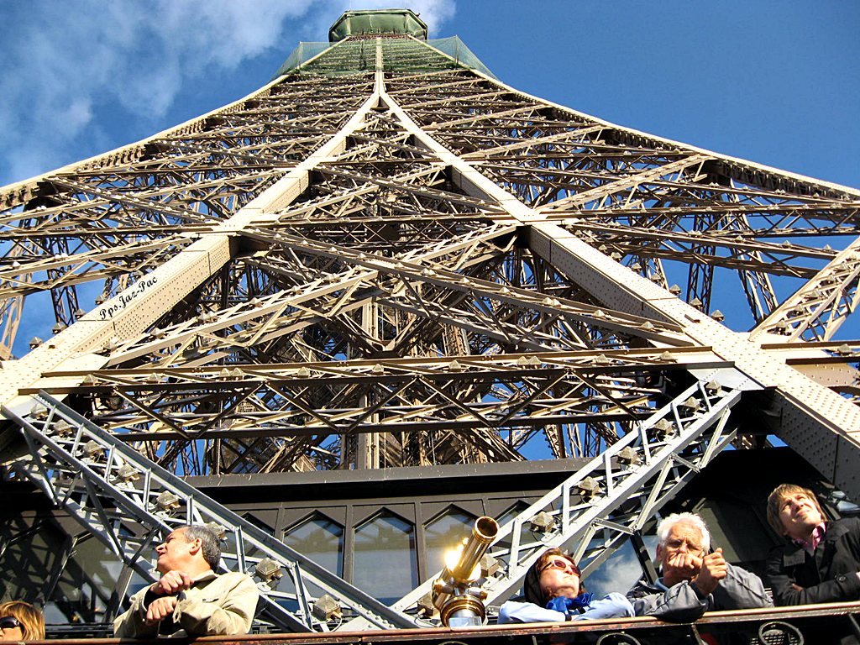

Slide 40
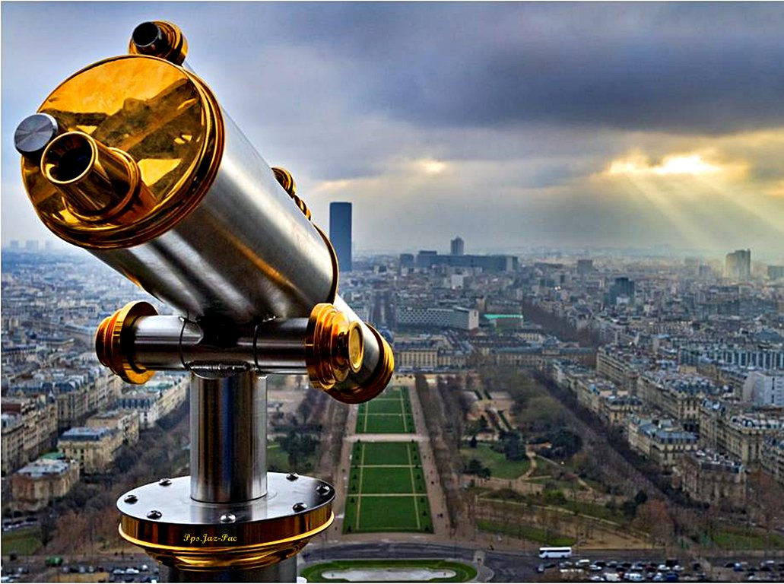

Slide 41
Restaurantes en la Torre Eiffel
Si Paris está considerada una de las ciudades más románticas del mundo, cenar en la Torre Eiffel con ese alguien especial es el sumum del romanticismo. Ello es posible en cualquiera de los dos restaurantes de la Torre Eiffel, el Altitude 95, y el solo apto para los bolsillos más pudientes Jules Verne, poseedor de una estrella en la Guía Michelín.
El Altitude 95, situado en la primera planta de la Torre Eiffel, debe su nombre a que 95 metros es precisamente la altitud de la Torre Eiffel en su primera planta con respecto al nivel del mar. El restaurante tiene capacidad para doscientas personas, y por un lado tiene fantásticas vistas al Sena y Trocadero, y por el otro da al interior de la Torre Eiffel. El restaurante dispone también de bar. El Jules Verne es uno de los mejores restaurantes no solo de Paris, sino también si hablamos de la totalidad de Francia. Se trata de un restaurante gastronómico poseedor de una estrella de la Guía Michelín (16/20), y que está situado en la segunda planta de la Torre Eiffel, y cuyos clientes podrán acceder al restaurante por medio de un ascensor privado que evitará tener que hacer cola con los demás visitantes

Slide 42
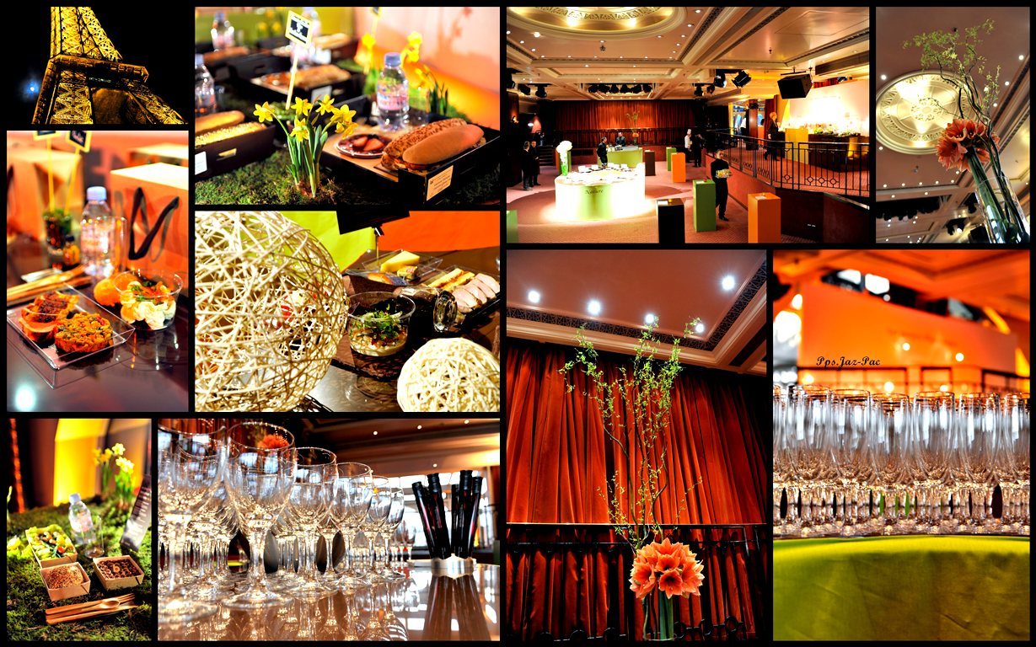

Slide 43
Le Jules Verne
En uno de los lugares más significativos de París, situado en lo alto de laTorre Eiffel, se encuentra Le Jules Verne, un restaurante que nos invita a disfrutar de una experiencia gastronómica francesa a 125 metros del suelo. Se trata de una oportunidad única para degustar los mejores alimentos elaborados por el chef Alain Ducasse, a la vez que se disfruta de una de las mejores panorámicas de la capital francesa. Además, por la noche, los comensales pueden descubrir porque París recibe el nombre de “la ciudad de la luz”, disfrutando desde lo alto de la torre de la espectacular iluminación.
La decoración de Le Jules Verne es contemporánea y elegante, ofreciendo luz natural por el día, y un ambiente que invita a la evasión por la noche.
Le Jules Verne ofrece una aventura gustativa que no es otra que el descubrimiento de una cocina que recuerda el incomparable talento francés y su patrimonio culinario. El chef Pascal Féraud, discípulo de Alain Ducasse, pone a disposición del cliente todos sus conocimientos, para que este disfrute de la mejor cocina francesa.
El restaurante cuenta con diferentes menús y cartas, según si elegimos comer o cenar. Además, cuenta con varios menús especiales y, por supuesto, con una amplísima selección de vinos entre los que destacan los franceses, procedentes de regiones como Borgoña o Burdeos.
De entre sus platos, destacan los Espárragos verdes de Provenza con mousse de trufa, la Langosta francesa con ensalada de manzana salvaje o las Fresas salvajes con zumo de mango y fruta de la pasión.
El precio de los menús oscila entre 85 y 200 euros y el restaurante tiene una capacidad para 120 comensales.

Slide 44
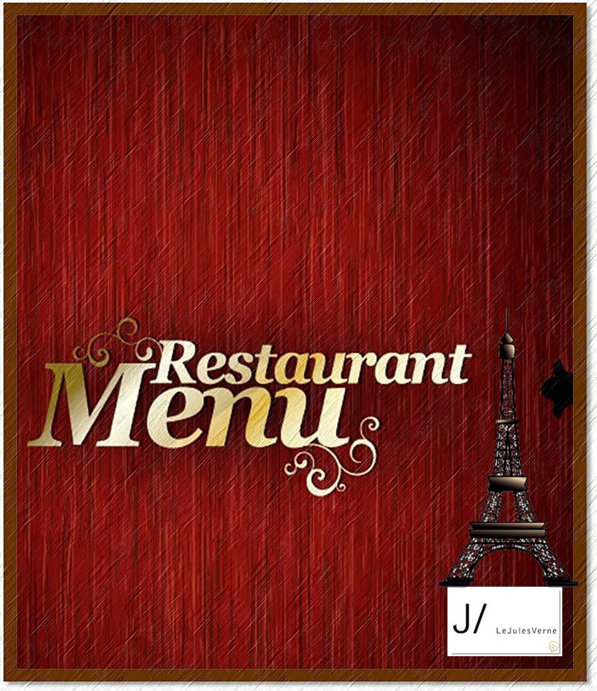
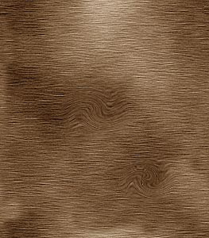
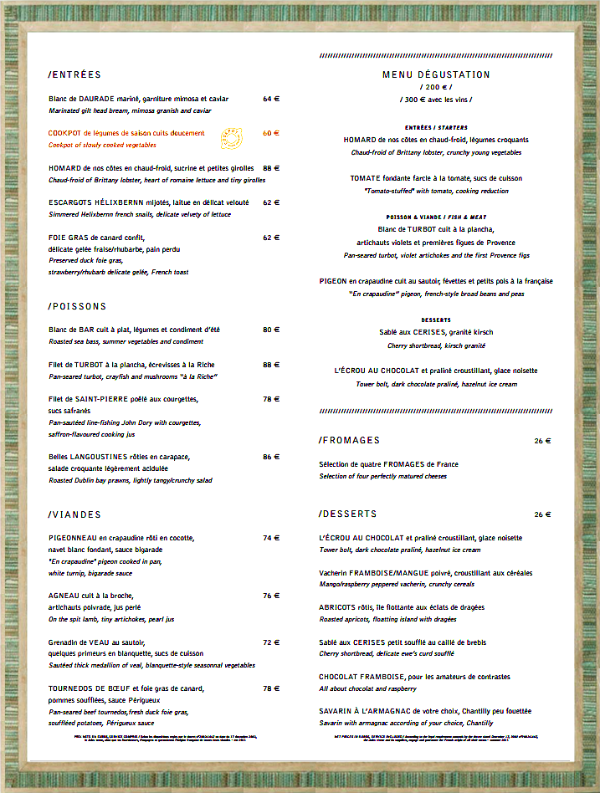


Slide 45
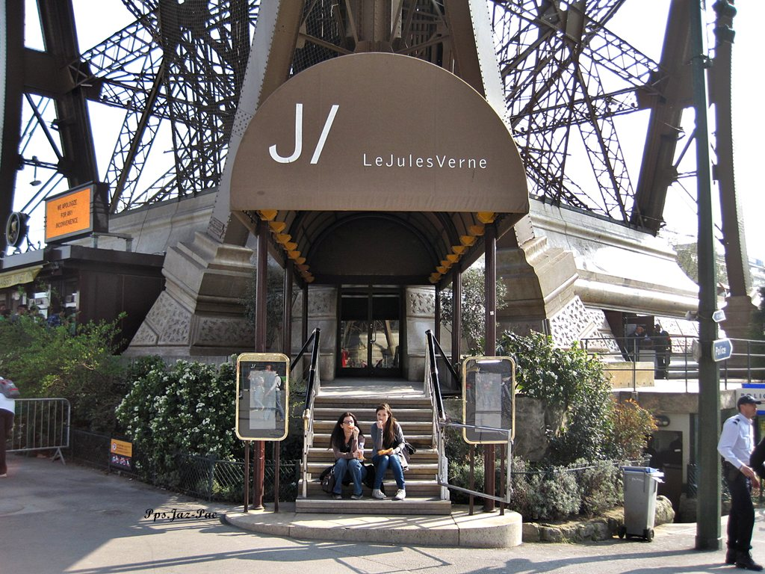

Slide 46
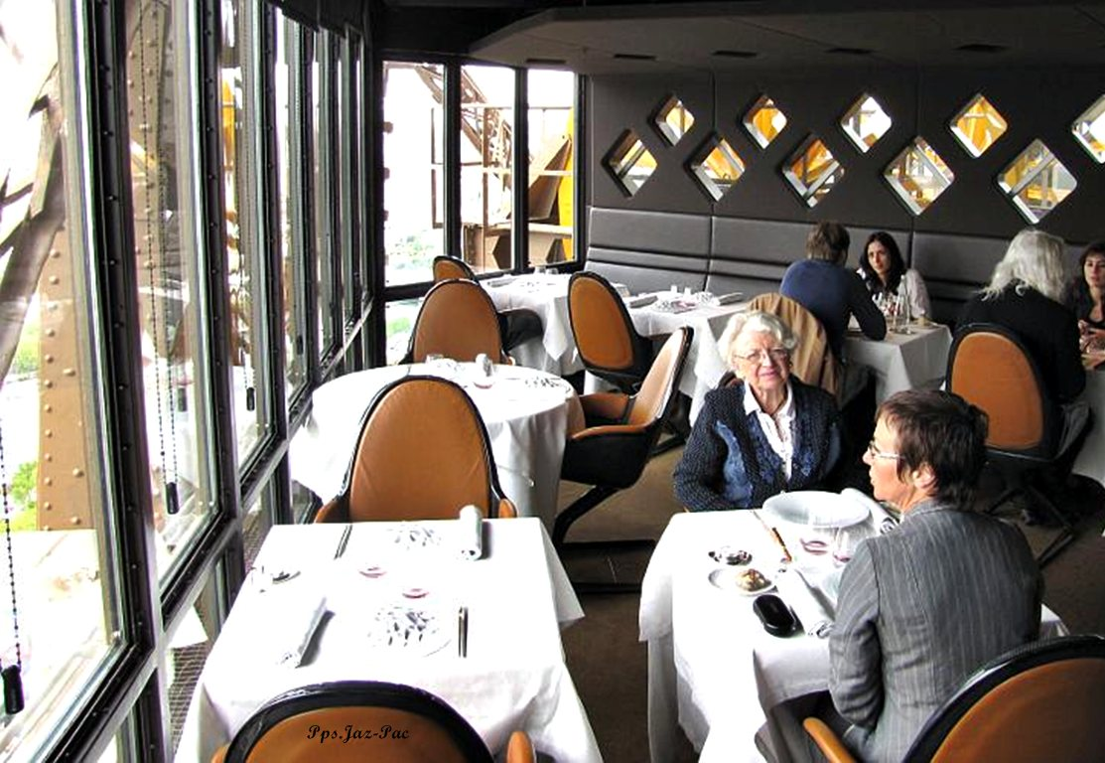

Slide 47
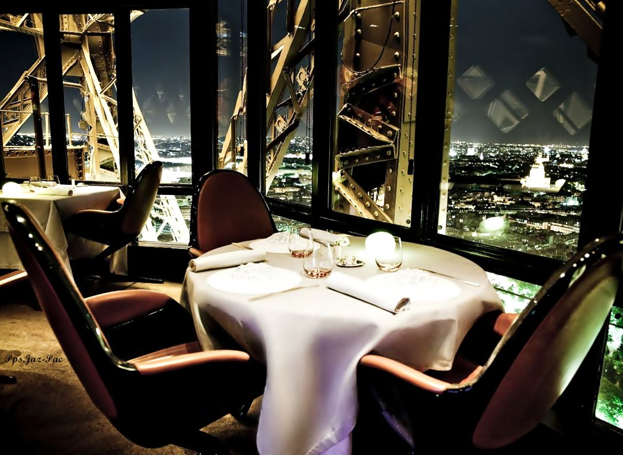

Slide 48
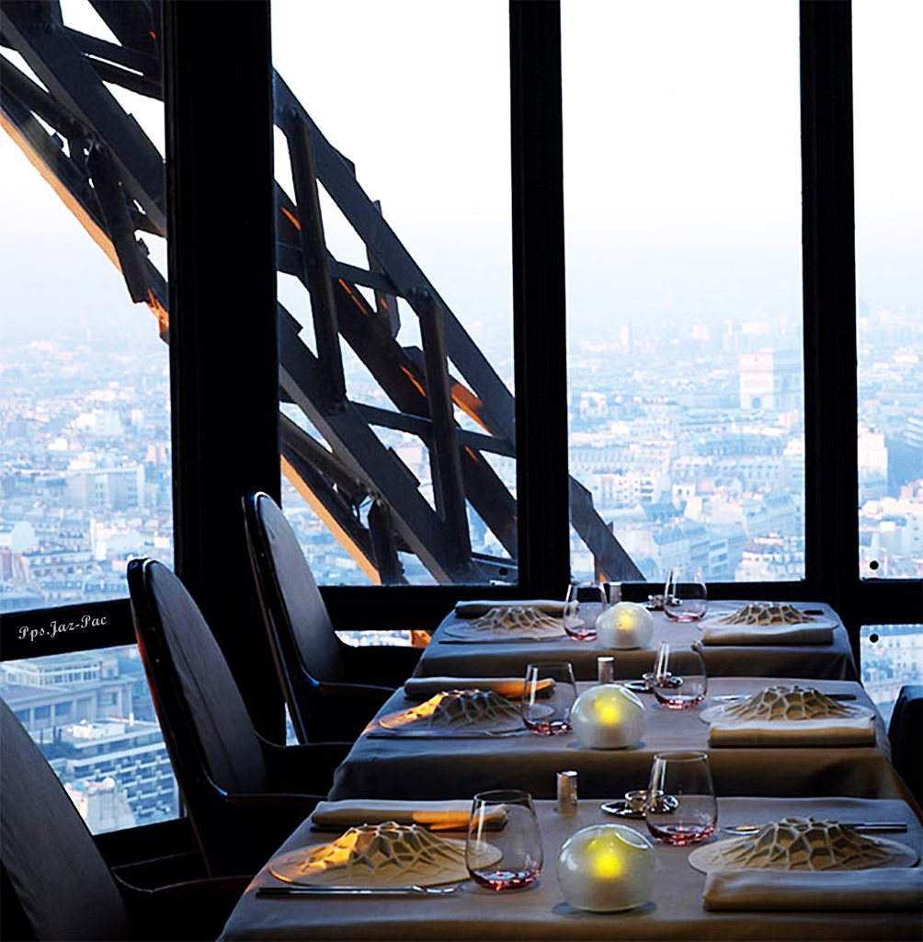

Slide 49
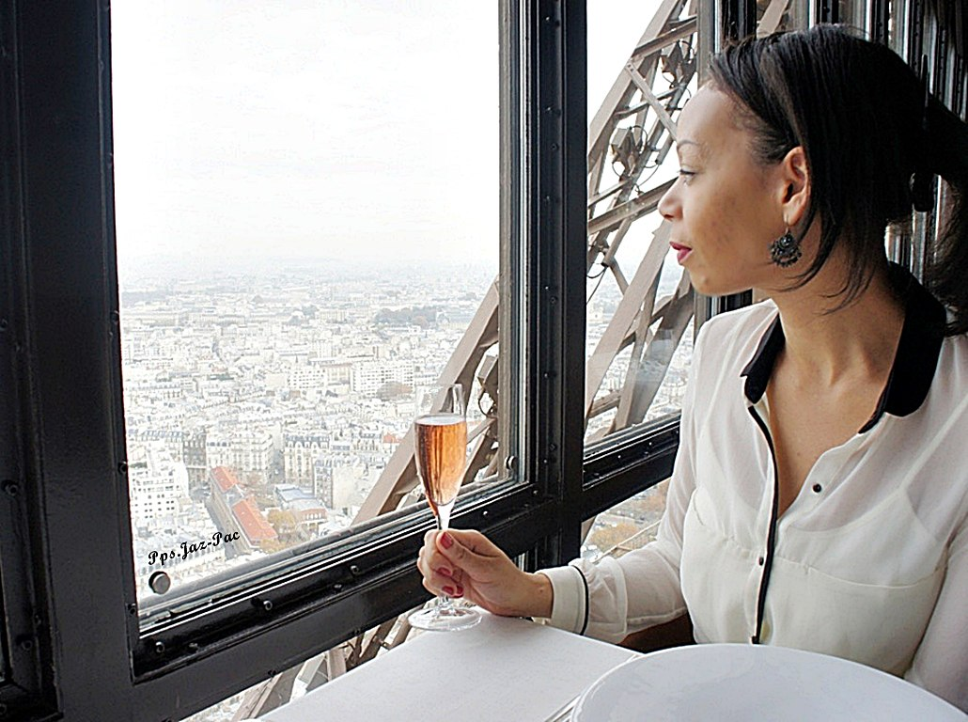

Slide 50
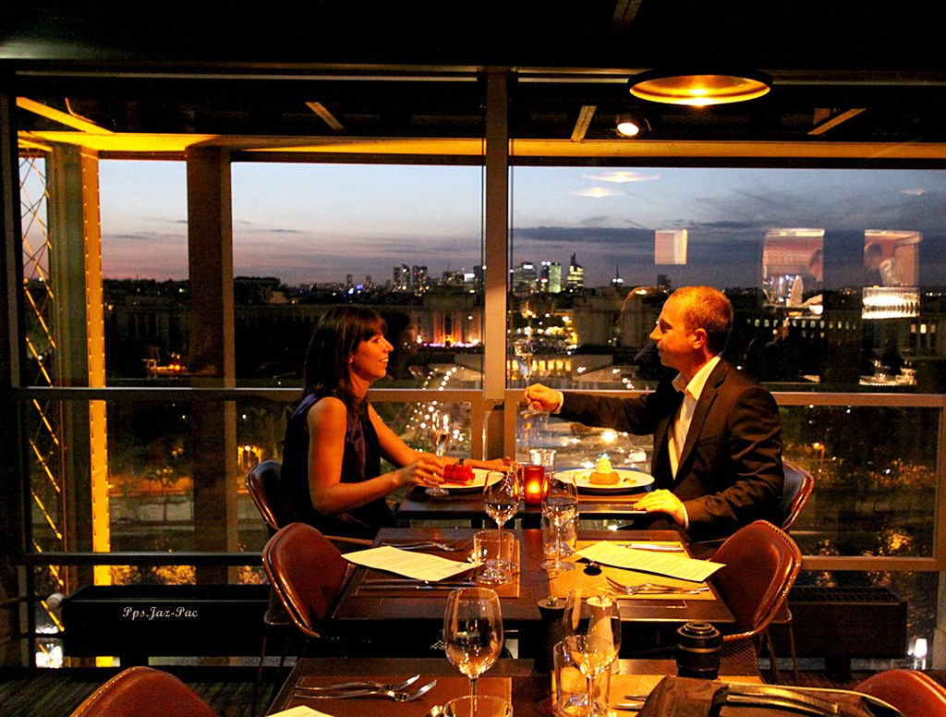

Slide 51
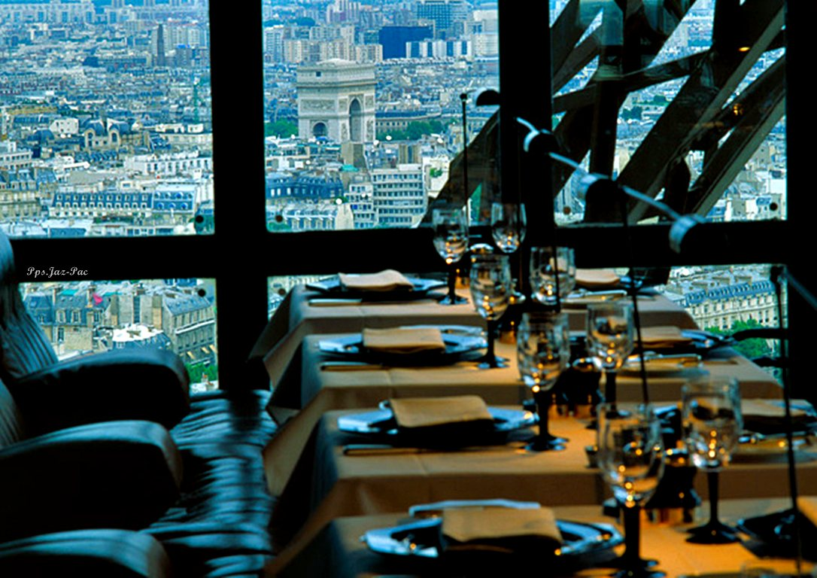

Slide 52
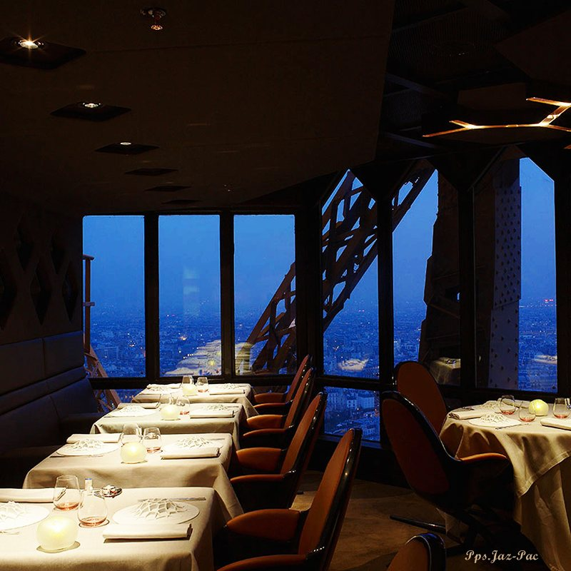

Slide 53
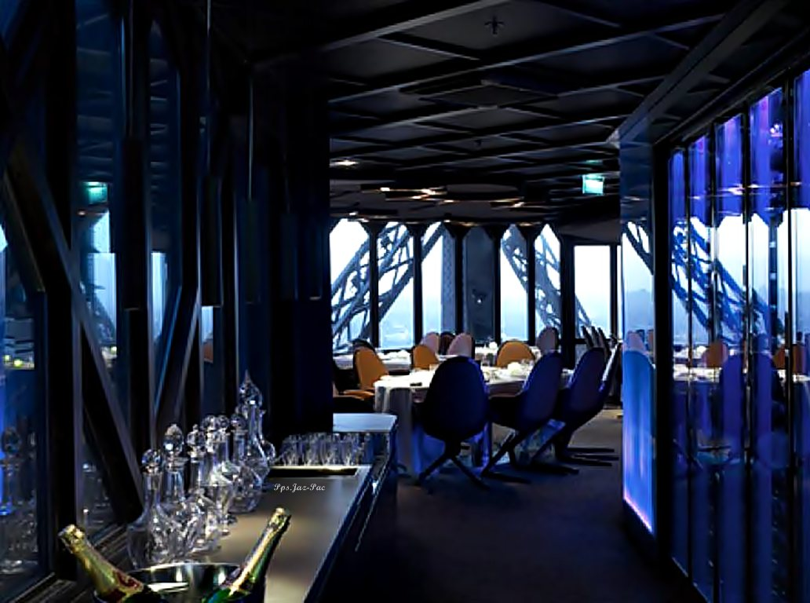

Slide 54
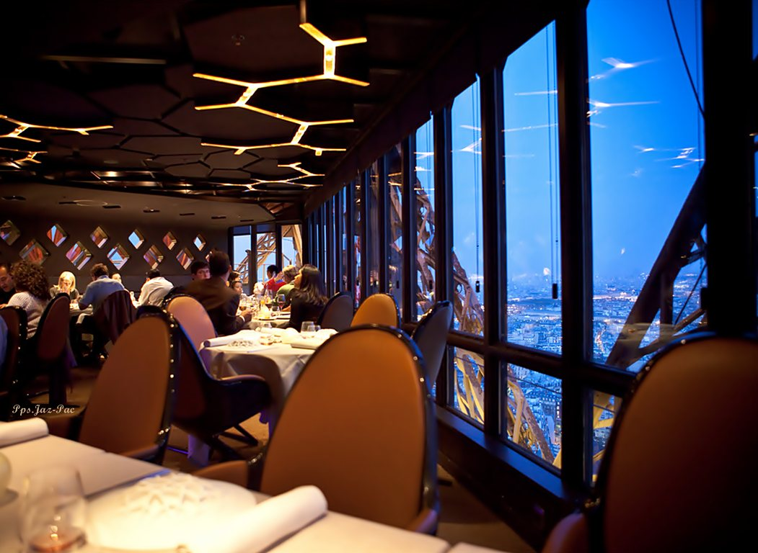

Slide 55


Slide 56
Restaurante
Altitude 95
El restaurante "Altitude 95" esta situado en la primera planta de la Torre Eiffel, debe su nombre a que 95 metros es precisamente la altitud de la Torre Eiffel en su primera planta con respecto al nivel del mar.
El restaurante tiene capacidad para 200 personas, y por un lado tiene unas fantásticas vistas al Río Sena y al Río Trocadero, y por el otro lado da al interior de la Torre Eiffel.
El restaurante dispone también de bar.

Slide 57


Slide 58


Slide 59


Slide 60


Slide 61


Slide 62
Restaurante 58
Panorama excepcional .El 58 Tour Eiffel te recibe todos los días (con o sin reserva) para una comida rápida y divertida. Una azafata te conduce hasta la mesa. Unos instantes después, te tomamos el pedido y te llevamos la comida en una cesta estilo picnic para que disfrutes de un almuerzo de lo más original.
Para los grupos de más de 10 personas, le proponemos menús servidos en mesa.

Slide 63


Slide 64

Almuerzo desde
20 €

Slide 65


Slide 66
CENAS EN EL 58
Cene en el corazón de la noche parisina...Cuando se pone el sol, el 58 Tour Eiffel adquiere una nueva dimensión.
Una azafata le recibe y le acompaña hasta su mesa, donde una agradable atmósfera le envolverá.
Luz tamizada y mobiliario minimalista para no restar protagonismo a las luces de la ciudad. Un decorado ultracontemporáneo creado por Patrick Jouin y una carta que aúna las tendencias con lo tradicional, servicio únicamente en mesa.

Slide 67



Slide 68


Slide 69


Slide 70
BUFFET TOUR EIFFEL
Ideales para un tentempié apetitoso
Visite Les Buffets de la Tour Eiffel directamente en la explanada, en el primer piso o en el segundo piso. Durante todo el día podrá degustar una restauración ligera y de calidad, para consumir en sala o para llevar.
Ponemos a su disposición una larga lista de bebidas frías y calientes, de placeres dulces o salados. Descubra nuestras ensaladas y nuestros bocadillos caseros, nuestro surtido de bollería y pasteles horneados in situ, o incluso nuestras pizzas y variedad de helados.

Slide 71


Slide 72


Slide 73
BAR A CHAMPAGNE
¡Una experiencia por todo lo alto!
Disfrute de una copa de Champagne en la cima de la Torre Eiffel y termine su visita con un momento festivo...
Situado en el último piso del monumento, el Bar à Champagne le propone una pausa elegante a la par que original.
Emplazado en la estructura del monumento, le ofrece una selección de champagne rosado o blanco, servido a una temperatura ideal y
que podrá degustar mientras contempla un panorama único en el mundo...

Slide 74


Slide 75


Slide 76
Sala Gustave Eiffel
El "Gustave Eiffel" sala de recepción se encuentra en la primera planta de la Torre Eiffel está gestionado por la Société d'Exploitation de la Tour Eiffel. Como socios, los restaurantes de la Torre Eiffel ofrecen sus servicios de alimentos y bebidas.
Como parte de la remodelación de la primera planta, el "Gustave Eiffel" hall de recepción se encuentra cerrado por reformas. La reapertura está prevista para finales del primer trimestre de 2013.
El nuevo "Gustave Eiffel" sala de recepción se magnifica por su fachada transparente (que estaba escondido en el pasado por las cortinas), una altura del techo 6.80m, equipo moderno, una etapa adaptable y una decoración contemporánea, el "Gustave Eiffel" sala de voluntad ser una de las más atractivas áreas de exposición en París.
Con una capacidad de 400 personas, acogerá todo tipo de eventos profesionales: seminarios, conferencias, cócteles, cenas, conferencias de prensa, presentaciones de productos y muestras.

Slide 77


Slide 78


Slide 79


Slide 80


Slide 81


Slide 82


Slide 83


Slide 84


Slide 85


Slide 86



Slide 87




Accede a la sección que desees desde aquí:
PPS Exclusivos
Dedicatorias | Fechas Especiales | Graciosos | Historia y arte | Lugares | Musicales
Naturaleza y Ciencias | Política | Reflexión | Religiosos | Románticos | Salud
Si deseas recibir pps periódicamente en tu correo electrónico subscríbete aquí:

